Slide 1

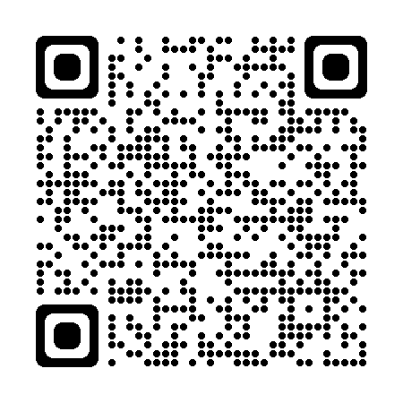

BORVICA SRL
Finanziato dal Programma regionale a valere sul
Fondo Europeo di Sviluppo Regionale 2021/2027 di Regione Lombardia
PR FESR 2021-2027
Azione: 1.2.3 “Sostegno all’accelerazione del processo di trasformazione digitale dei modelli di business delle PMI”
Bando: TRANSIZIONE DIGITALE DELLE IMPRESE LOMBARDE
Beneficiario: BORVICA SRL
Descrizione: Il progetto di digitalizzazione di Borvica S.r.l. mira a innovare i processi produttivi e gestionali attraverso l’introduzione di soluzioni ERP e MES integrate. L’intervento consentirà di raccogliere e analizzare i dati in modo strutturato, digitalizzare le attività di produzione e ufficio, migliorare la pianificazione e standardizzare processi chiave come costificazione e preventivazione. Il risultato atteso è un’azienda più efficiente, organizzata, competitiva e sostenibile.
Importo totale: € 72.814,04
Agevolazione concessa: € 36.407,02
Programma Regionale a valere sul
Fondo Europeo di Sviluppo Regionale
PR FESR 2021-2027
www.fesr.regione.lombardia.it

